Slide 2
Svět 2.poloviny 20.století a 21.století
Test – události, osobnosti, letopočty, komentáře,…

Slide 3
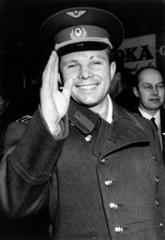
Ot.1. – o jakou osobnost se jedná? Čím se zapsala do lidských dějin?

Slide 4
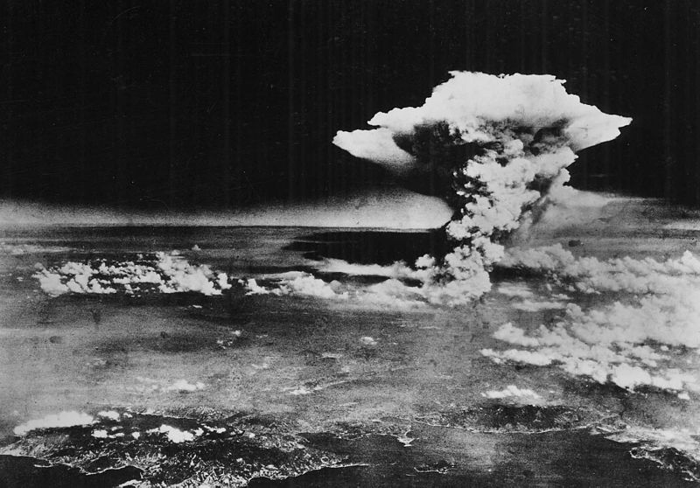
Ot.2 – čím se 6.srpen 1945 nezapomenutelně zapsal do lidských dějin?

Slide 5
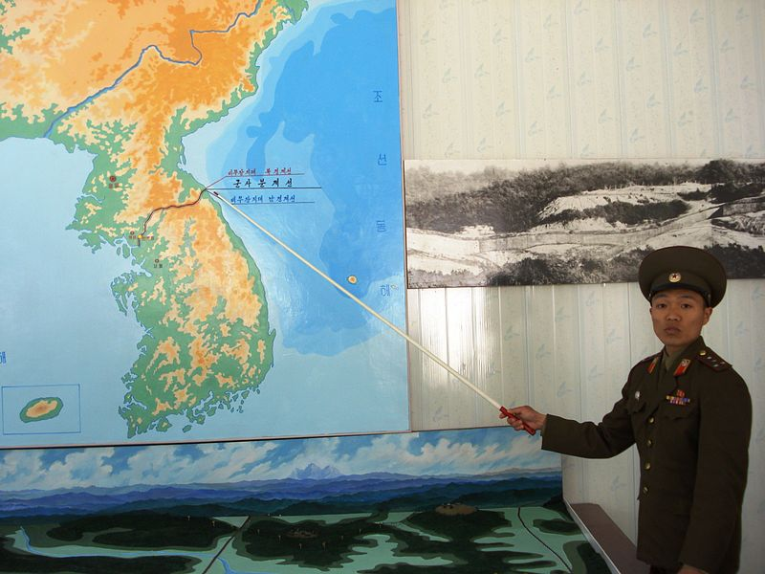
Ot.3 – který sektor ukazuje voják na reprodukovaném obrázku? Které události se k této oblasti vztahují?

Slide 6
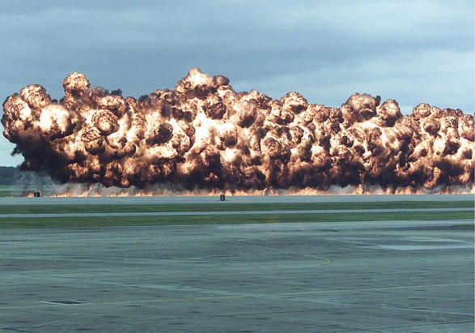
Ot.4 – o jakou bojovou látku se jedná zde? Kde např.měla široké užití?

Slide 7
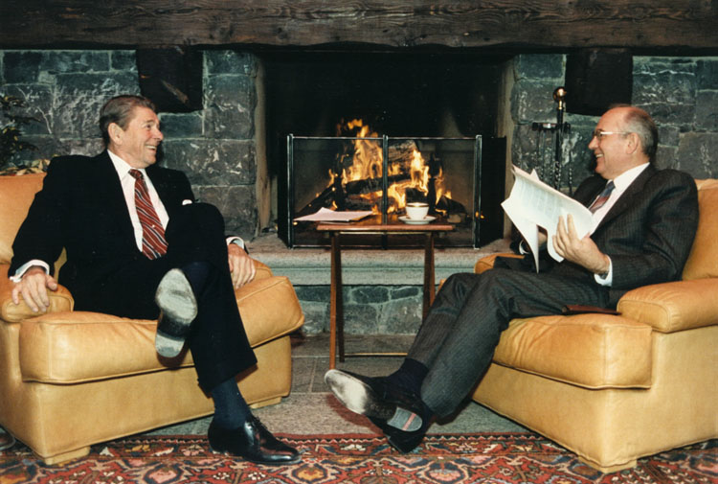
Ot.5 – které osobnosti jsou na obrázku? K čemu přispěly ve světové politice?

Slide 8
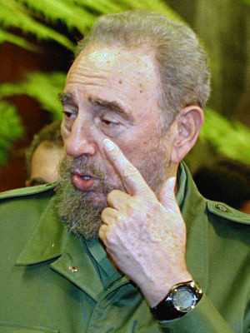
Ot.6 – jméno + příjmení + země - ?

Slide 9
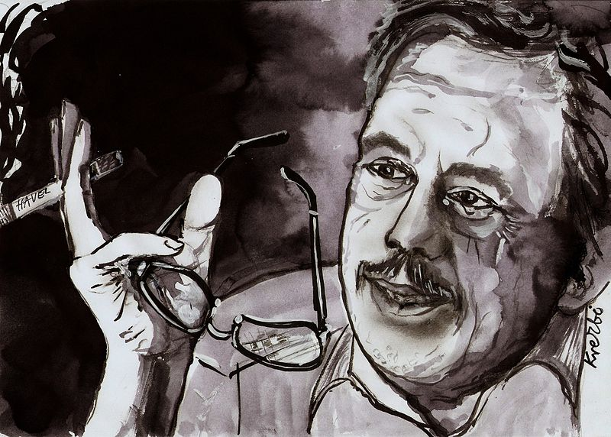
Ot.7 – prezidentem kolika republik byl V.H.? Uveďte plné názvy.

Slide 10
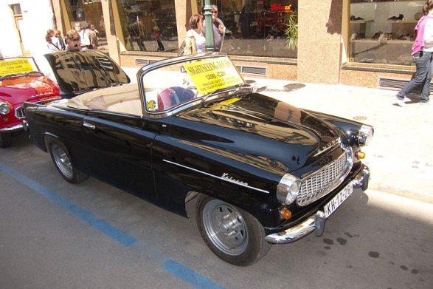
Ot.8 – o jaký automobil se zde jedná? V kterých letech byl vyráběn?

Slide 11
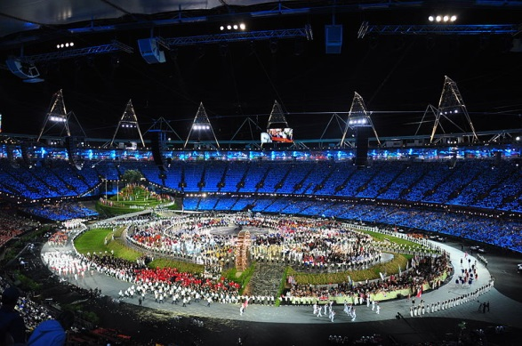
Ot.9 – kde a kdy se konaly doposud poslední (ve vztahu k r.2013) LOH?

Slide 12
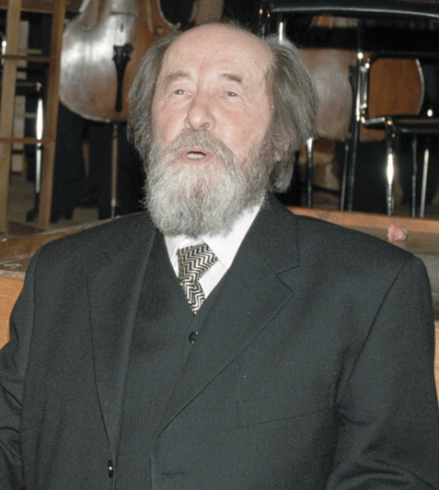
Ot.10 – na obrázku je velký bojovník za demokracii, kritik poměrů v SSSR, nositel Nobelovy ceny za literaturu (1970).O koho jde?

Slide 13
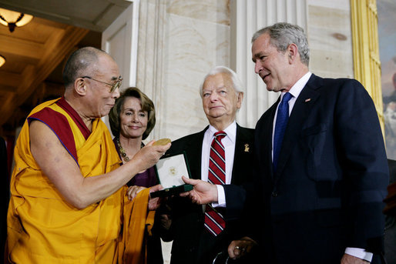
Ot.11 – jistě poznáte o koho jde (zcela vlevo a zcela vpravo). Charakterizujte každého z nich 4 údaji.

Slide 14

Ot.12 – k jaké době se vztahuje uvedené logo? Co tato organizace zajišťovala? Kdo byli veksláci?

Slide 15
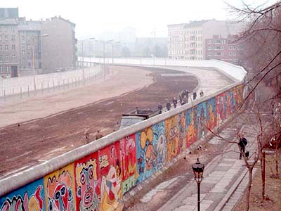
Ot.13 – o jaký objekt na snímku se jedná? V dalších 4 údajích jej popište.

Slide 16
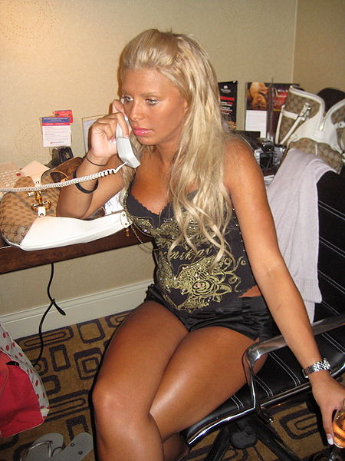
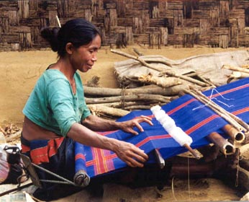
Ot.14 – v pěti větách porovnejte postavení ženy 21.století v různých částech světa.

Slide 17

Ot.15 – k jakému problému světa 2.poloviny 20.století a současnosti odkazuje zde uvedené logo?

Slide 18
Použité obrázky
ARKIV:SYDSVENSKAN. wikipedia [online]. [cit. 28.10.2013]. Dostupný na WWW: http://cs.wikipedia.org/wiki/Soubor:Gagarin_in_Sweden.jpg
509TH OPERATION GROUP. wikipedia [online]. [cit. 28.10.2013]. Dostupný na WWW: http://commons.wikimedia.org/wiki/File:Atomic_cloud_over_Hiroshima_(from_Matsuyama).jpg
KRISTOFERB. wikipedia [online]. [cit. 28.10.2013]. Dostupný na WWW: http://cs.wikipedia.org/wiki/Soubor:DPRK_Soldier.JPG
LCPL ANDREW PENDRACKI. wikipedia [online]. [cit. 28.10.2013]. Dostupný na WWW: http://commons.wikimedia.org/wiki/File:Simulated_Napalm_Airstrike.jpg?uselang=cs
NEUVEDEN. wikipedia [online]. [cit. 28.10.2013]. Dostupný na WWW: http://cs.wikipedia.org/wiki/Soubor:Reagan_and_Gorbachev_hold_discussions.jpg
RICARDO STUCKERT. wikipedia [online]. [cit. 28.10.2013]. Dostupný na WWW: http://commons.wikimedia.org/wiki/File:Cuba.FidelCastro.01.jpg?uselang=cs
THOM QUINE. wikipedia [online]. [cit. 28.10.2013]. Dostupný na WWW: http://commons.wikimedia.org/wiki/File:%C5%A0koda_Felicia.jpg?uselang=cs
THE DEPARTMENT FOR MEDIA, CULTURE AND SPORT. wikipedia [online]. [cit. 28.10.2013]. Dostupný na WWW: http://commons.wikimedia.org/wiki/File:2012_Summer_Olympics_Parade_of_Nations.jpg

Slide 19
Použité obrázky II.
RIA NOVOSTI ARCHIVE, IMAGE #6624 / YURYI ABRAMOCHKIN / CC-BY-SA 3.0. wikipedia [online]. [cit. 28.10.2013]. Dostupný na WWW: http://commons.wikimedia.org/wiki/File:Alexander_Solzhenitsyn_in_Moscow,_December_1998.jpg?uselang=cs
WHITE HOUSE. wikipedia [online]. [cit. 28.10.2013]. Dostupný na WWW: http://cs.wikipedia.org/wiki/Soubor:Bush,_Byrd_and_Pelosi_awarding_the_Dalai_Lama.jpg
RI91. wikipedia [online]. [cit. 28.10.2013]. Dostupný na WWW: http://cs.wikipedia.org/wiki/Soubor:Tuzex_-_logo.svg
NOIR. wikipedia [online]. [cit. 28.10.2013]. Dostupný na WWW: http://cs.wikipedia.org/wiki/Soubor:Berlinermauer.jpg
USAID. wikipedia [online]. [cit. 28.10.2013]. Dostupný na WWW: http://cs.wikipedia.org/wiki/Soubor:Weaving_profile.jpg
CAROLYN COLES. wikipedia [online]. [cit. 28.10.2013]. Dostupný na WWW: http://commons.wikimedia.org/wiki/File:Beauty_blonde_girl_on_the_phone_-_Barb%27s_Bachelorette_Party,_Las_Vegas.jpg
STORMFRONT. wikipedia [online]. [cit. 28.10.2013]. Dostupný na WWW: http://commons.wikimedia.org/wiki/File:Stormfrontlogo.png

Slide 20
Použité zdroje
Vlastní práce autora.

